Slide 1
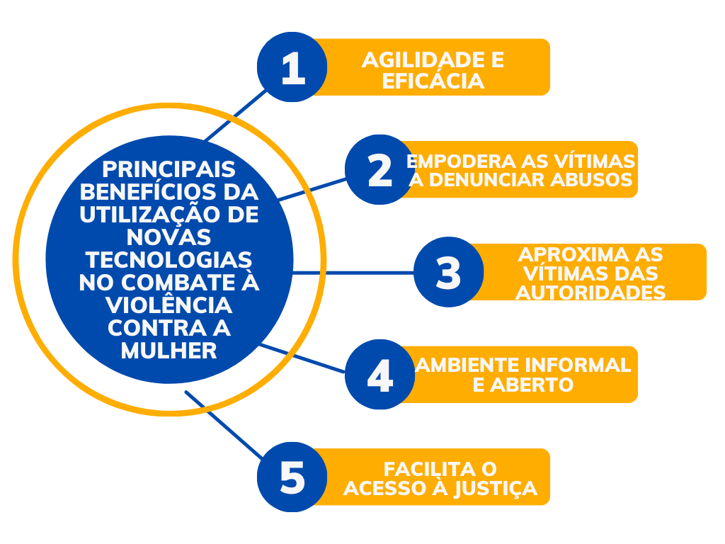
CONQUISTANDO JUSTIÇA E LIBERTAÇÃO: O PODER DIGITAL NA DEFESA DAS MULHERES CAPIXABAS VÍTIMAS DE ESTELIONATO SENTIMENTAL
Safira Jennyfer Sunderhus Ferreira¹, Waléria Demoner Rossoni².
¹Graduanda em Direito – UNESC; ²Graduada em Direito – UNESC, mestra em Segurança Pública, professora do curso de Direito – UNESC/e-mail: sjsunderhus@gmail.com e wademoner@hotmail.com
INTRODUÇÃO
Foi realizada também uma pesquisa exploratória, com 06 (seis) vítimas de estelionato sentimental, as quais não acionaram as autoridades competentes por medo e por enfrentar o risco de serem ridicularizadas, desprezadas e/ou culpabilizadas.
A violência contra a mulher é um crime que ultrapassa todas as fronteiras da humanidade e representa uma inegável afronta à dignidade humana. Nos dias hodiernos, apesar das leis promulgadas para a proteção das mulheres, a violência ainda persiste, revelando a ineficácia da implementação dessas medidas.
POLÍTICAS PÚBLICAS IMPLEMENTADAS
ANÁLISE DO CRIME
Programa “Mulher Segura-ES”;
“Gerência de Proteção à Mulher”
Casa Abrigo Estadual – CAES;
Programa “Patrulha Maria da Penha”;
Projeto “Homem que é Homem”;
Canais de denúncia online do Governo Federal: “Disque 100” e “Ligue 180” no sítio eletrônico; “Direitos Humanos Brasil” disponível no Telegram, aplicativo próprio e pelo WhatsApp (61-99656-5008);
“SOS Marias” disponível no “Aplicativo 190 ES”
O estelionato sentimental deriva da modalidade criminal descrita no art. 171 do Código Penal, que consiste em obter, de forma fraudulenta, uma vantagem ilícita para si mesmo ou para outra pessoa, causando prejuízo a terceiros ao induzir alguém ao erro. Assim, o crime de estelionato sentimental acontece quando o sofrimento emocional se entrelaça com a violação patrimonial.
CONSIDERAÇÕES FINAIS
Este estudo conclui que as ferramentas tecnológicas não são apenas instrumentos do futuro, mas são a esperança para combater a violência doméstica. Elas não só aprimoram a eficiência, mas também aproximam as vítimas das autoridades e dão voz às mulheres.
OBJETIVO
O objetivo desse estudo foi relacionar o uso de tecnologias da informação e da comunicação como uma estratégia de execução de políticas públicas céleres e eficazes para garantir justiça e direitos fundamentais para as vítimas de violência, em especial, para aquelas que sofreram o denominado estelionato sentimental.
METODOLOGIA
Referências:
DELEGACIA ESPECIALIZADA DE ATENDIMENTO À MULHER DE COLATINA-ES - DEAM. Dados Estatísticos de 2022 e 2023. Acesso em: 19 de jul. 2023.
MUCHEMBLED, Robert. História da violência. Rio de Janeiro: Forense Universitária, 2012.
PASINATO, Wânia. Avanços e obstáculos na implementação da Lei 11.340/2008. In: CAMPOS, Carmen Hein de (Org.). Lei Maria da Penha: comentada em uma perspectiva jurídico-feminista. Rio de Janeiro: Lumen Juris, 2011.
ROSSONI, Waléria Demoner; HERKENHOFF, Henrique Geaquinto. Atendimento integral à vítima: a segurança pública como direito fundamental. Revista Brasileira de Políticas Públicas, Brasília, v. 8, n. 1, 2018, p. 357-380.
Desta forma, foi analisado dados, bibliografias e verificado a utilização pelas vítimas de Políticas Públicas implementadas pelo Governo Estadual, através de uma pesquisa exploratória na Delegacia Especializada de Atendimento à Mulher – DEAM de Colatina-ES,

